Slide 1
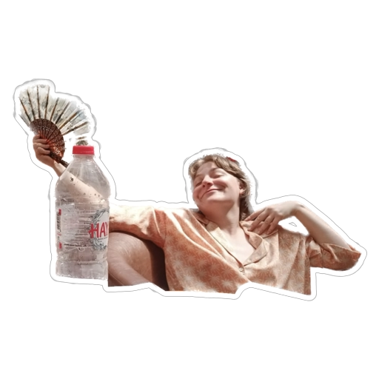




2023 Genom Bilim Yaz Okulu Sakiz Projesi
Dr. Öğr. Üyesi Emrah Kırdök
Elifnaz EKER
Kadirhan KILINÇ
Bengisu NARLİ
Nergis YASAV

Slide 2
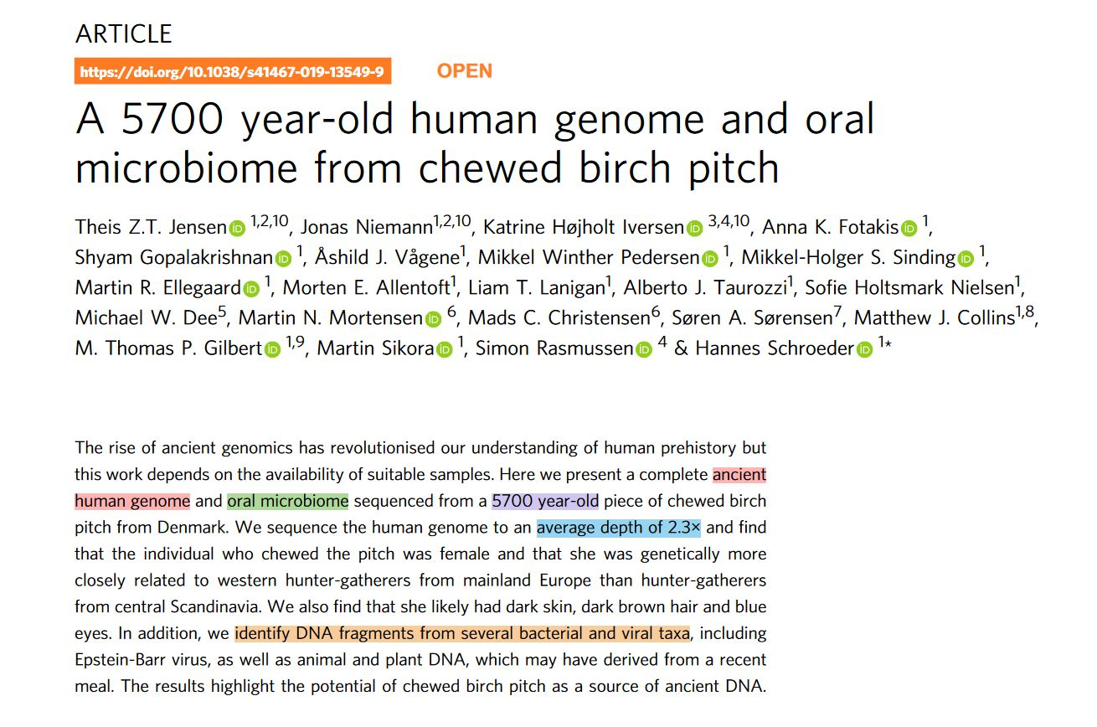

Slide 3
Metodoloji
Makale- Fastq datalarının indirilmesi
Kraken2 – Verinin TAXA sınıflandırma
R- Mikrobiyal profilin görselleştirilmesi
Bowtie2- Zatüre dizisinin okumalarının indekslenmesi ve hizalanması
TAXA ID’e ait okumalarının eldesi
MapDamage – Deaminasyon profilleri eldesi

Slide 4
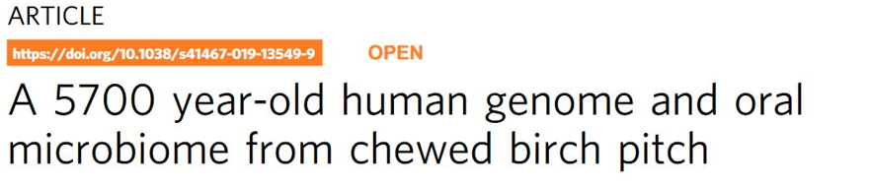
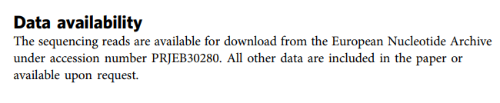
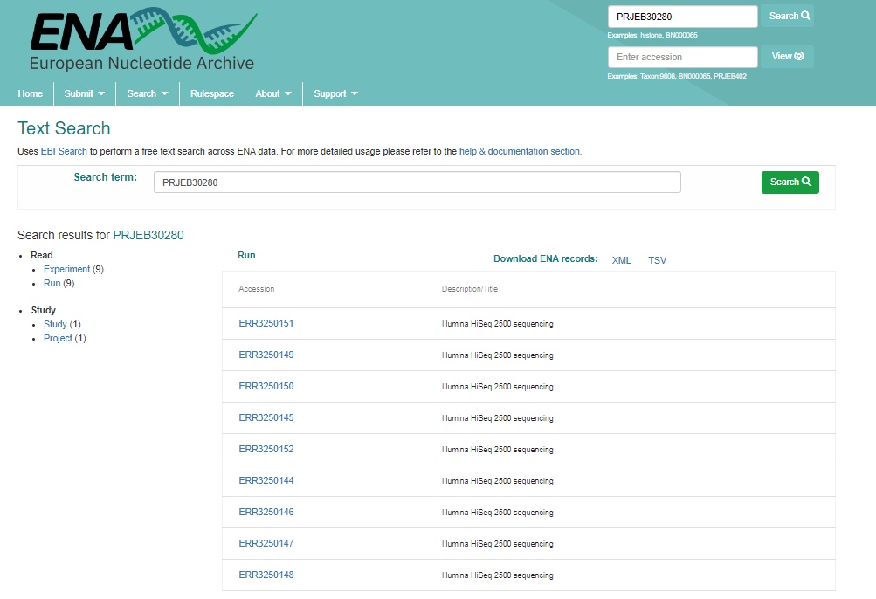

Slide 5
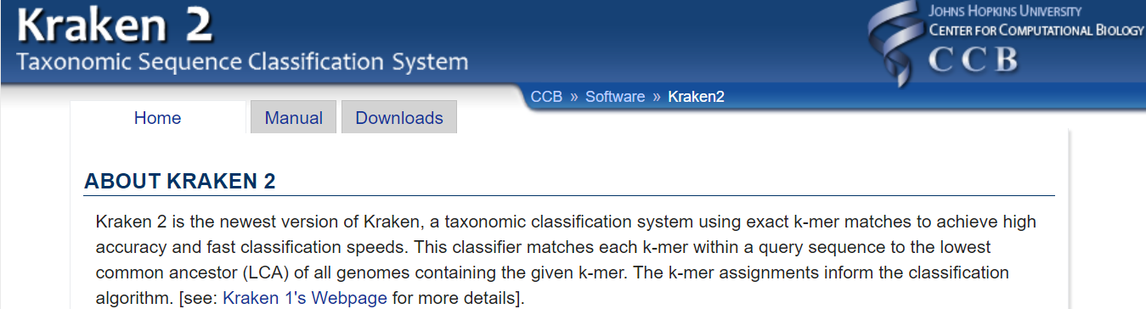
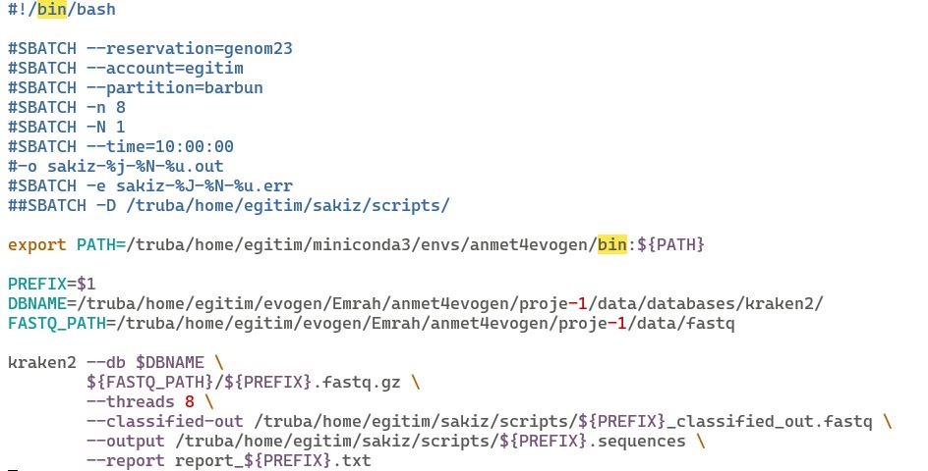

Slide 6
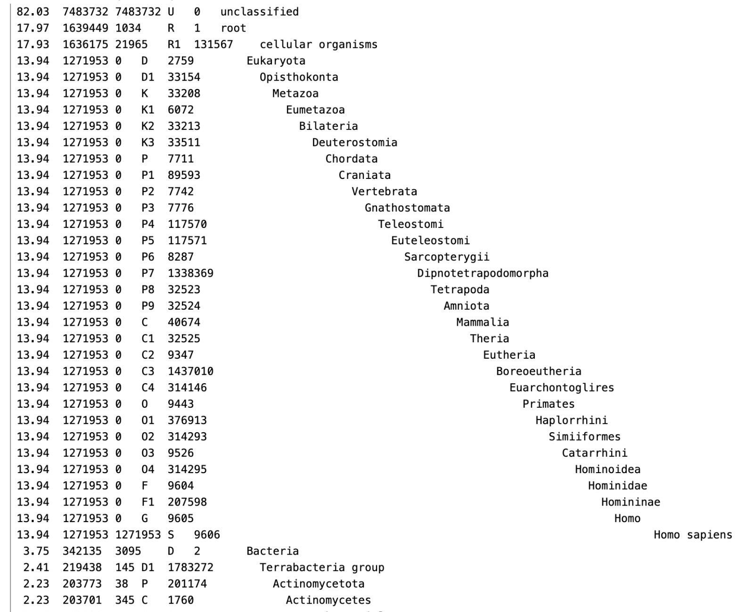
Kraken2 Çıktıları

Slide 7
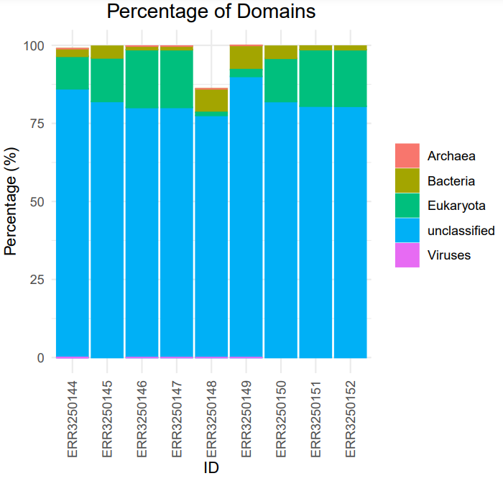
R- Mikrobiyal profilin görselleştirilmesi

Slide 8
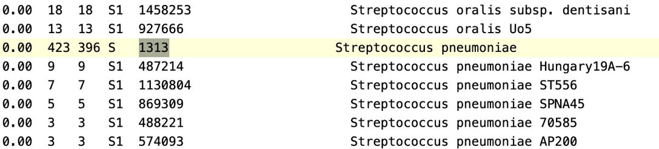
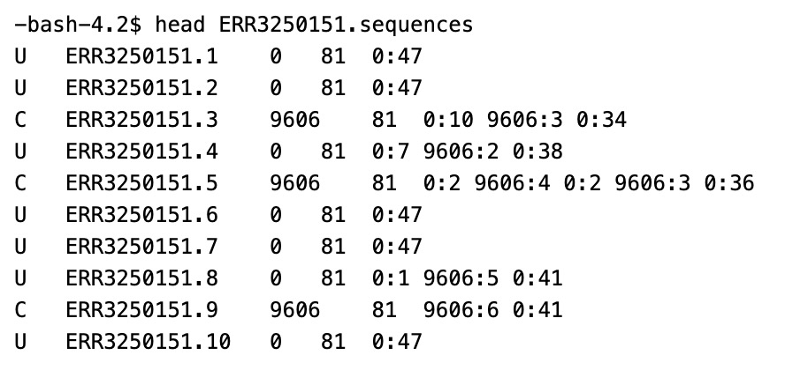
Kraken2 Çıktıları

Slide 9
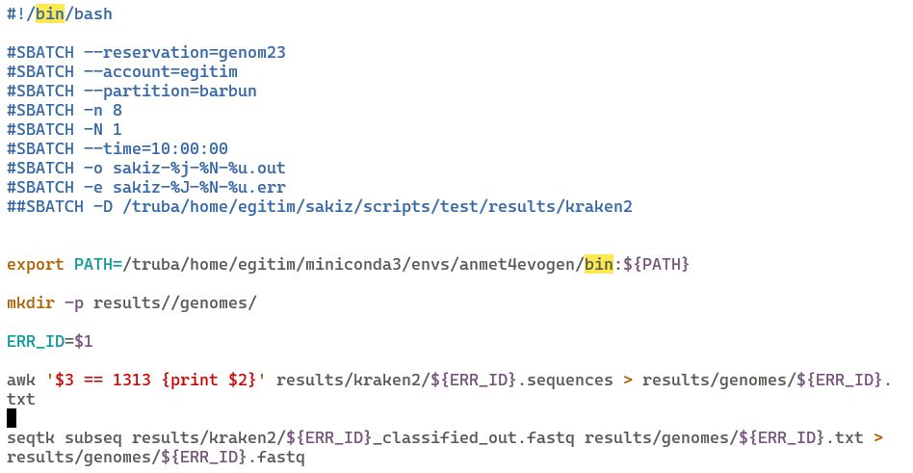
TAXA ID’e ait okumalarının eldesi

Slide 10
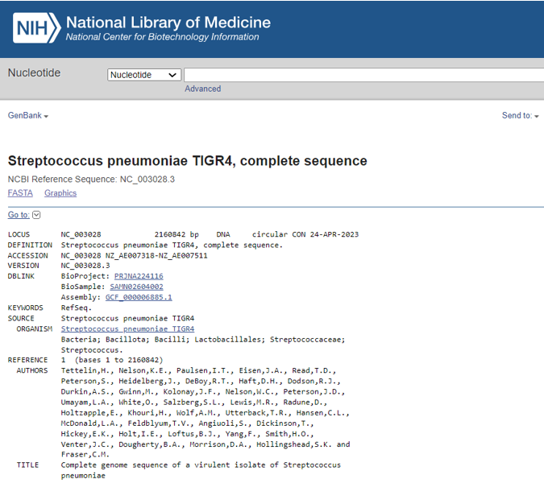

Slide 11
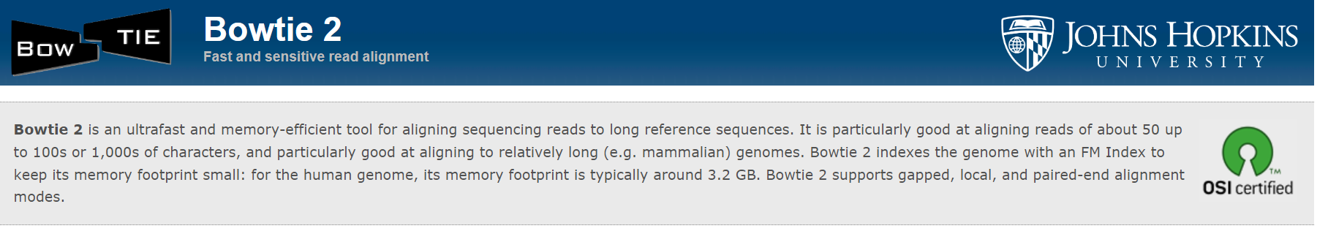
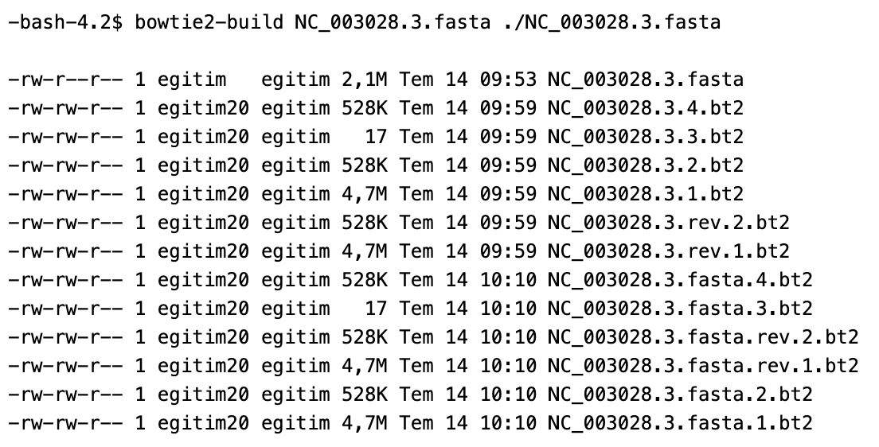
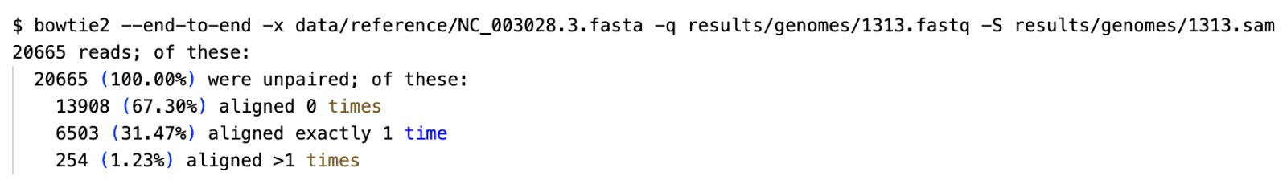

Slide 12
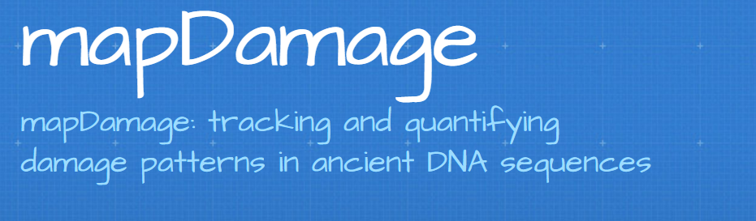
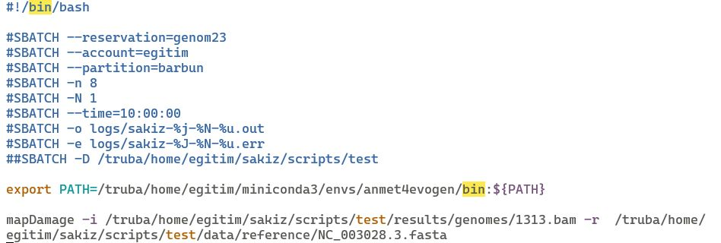

Slide 13
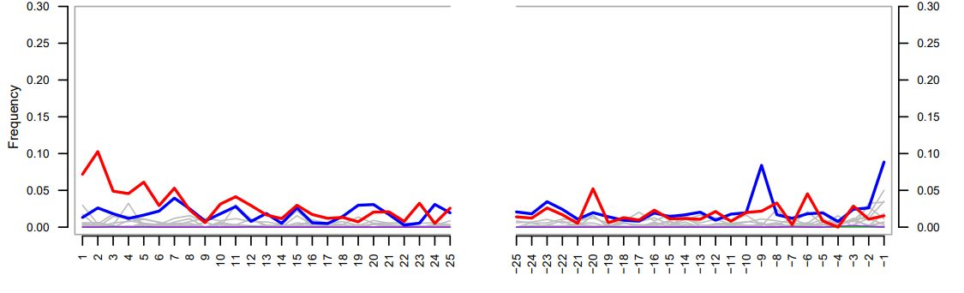
MapDamage – Deaminasyon profilleri eldesi
3’ (C -> T)
5’ (G -> A)

Slide 14
References
Jensen, Theis Z. T., Jonas Niemann, Katrine Højholt Iversen, Anna K. Fotakis, Shyam Gopalakrishnan, Åshild J. Vågene, Mikkel Winther Pedersen, et al. “A 5700 Year-Old Human Genome and Oral Microbiome from Chewed Birch Pitch.” Nature Communications 10, no. 1 (December 17, 2019): 5520. https://doi.org/10.1038/s41467-019-13549-9.
Wood, Derrick E., and Steven L. Salzberg. “Kraken: Ultrafast Metagenomic Sequence Classification Using Exact Alignments.” Genome Biology 15, no. 3 (March 3, 2014): R46. https://doi.org/10.1186/gb-2014-15-3-r46.
Jónsson, Hákon, Aurélien Ginolhac, Mikkel Schubert, Philip L. F. Johnson, and Ludovic Orlando. “mapDamage2.0: Fast Approximate Bayesian Estimates of Ancient DNA Damage Parameters.” Bioinformatics 29, no. 13 (July 1, 2013): 1682–84. https://doi.org/10.1093/bioinformatics/btt193.
Li, Heng, and Richard Durbin. “Fast and Accurate Short Read Alignment with Burrows–Wheeler Transform.” Bioinformatics 25, no. 14 (July 15, 2009): 1754–60. https://doi.org/10.1093/bioinformatics/btp324.

Slide 15


